Slide 1
Министерство
здравоохранения
Российской Федерации
Комитет здравоохранения
Волгоградской области
Федеральный фонд
обязательного медицинского
страхования
Российской Федерации
Государственная корпорация
«РОСАТОМ»
Государственной учреждение
«Территориальный фонд обязательного
медицинского страхования
Волгоградской области»
СОЗДАНИЕ И ТИРАЖИРОВАНИЕ НОВОЙ МОДЕЛИ МЕДИЦИНСКОЙ ОРГАНИЗАЦИИ, ОКАЗЫВАЮЩЕЙ ПЕРВИЧНУЮ МЕДИКО-САНИТАРНУЮ ПОМОЩЬ
в рамках реализации регионального проекта "Развитие системы первичной медико-санитарной помощи"
Наименование медицинской организации | ГБУЗ «Даниловская ЦРБ»
Руководитель медицинской организации | Шинкаренко Людмила Васильевна
Докладчик | Прудникова Ольга Петровна
Волгоград, 2019

Slide 2
Перечень завершенных проектов
№№ | Наименование процесса (проекта) | Дата начала проекта | Дата окончания проекта | Руководитель проекта
1 | Оптимизация системы выписки льготных препаратов | 01.04.19 | 1.10.19 | Прудникова Ольга Петровна
2 | Оптимизация работы кабинета медицинской профилактики в части увеличения пропускной способности | 01.04.19 | 1.10.19 | Прудникова Ольга Петровна
3 | Организация комфортных условий для посетителей в зоне регистратуры | 01.04.19 | 1.10.19 | Прудникова Ольга Петровна
4 | Организация системы навигации в поликлинике | 01.04.19 | 1.10.19 | Прудникова Ольга Петровна
5 | Оптимизация работы регистратуры в части ускорения поиска амбулаторных карт | 01.04.19 | 1.10.19 | Прудникова Ольга Петровна
6 | Организация комфортных условий для посетителей в зоне детского отделения | 01.04.19 | 1.10.19 | Прудникова Ольга Петровна

Slide 3
Достигнутые результаты завершенных проектов
№№ | Наименование процесса (проекта) | Характеристика результата проекта и достижение целевого состояния (Целевое состояние достигнуто/не достигнуто, СОК разработан/не разработан))
1 | Оптимизация системы выписки льготных препаратов | Целевое состояние достигнуто
2 | Оптимизация работы кабинета медицинской профилактики в части увеличения пропускной способности | Целевое состояние достигнуто
3 | Организация комфортных условий для посетителей в зоне регистратуры | Целевое состояние достигнуто
4 | Организация системы навигации в поликлинике | Целевое состояние достигнуто
5 | Оптимизация работы регистратуры в части ускорения поиска амбулаторных карт | Целевое состояние достигнуто
6 | Организация комфортных условий для посетителей в зоне детского отделения | Целевое состояние достигнуто

Slide 4
Паспорт проекта 1 Организация комфортных условий для посетителей в зоне регистратуры
ОБЩИЕ ДАННЫЕ: |  |  |  | Заказчик: | Главный врач | Шинкаренко Л.В.
Процесс: | (Организация комфортных условий для посетителей в зоне регистратуры
Границы процесса:
Начало: | 1.04.19
Окончание: | 1.10.19
Лидер проекта: |  | Кастелянша |  |  |  |  | Короткова И.В..
Кросфункциональная команда проекта:
Руководитель проекта |  |  | Заведующая поликлиникой |  |  |  | Прудникова О.П.
Администратор |  |  | Заместитель главного врача по КЭР |  |  |  | Гудкова Е.Н.
Отв.за визуализац.и инф. |  |  | Статистик |  |  |  | Войнова Е.И.
Отв.за стандартизацию |  |  | Заведующий хозяйством |  |  |  | Максаков О.Г.
Член рабочей группы |  |  | Старшая медицинская сестра |  |  |  | Чумакова С.В.)
Член рабочей группы |  |  | Программист |  |  |  | Бурцев В.А.
Член рабочей группы |  |  | Медицинская сестра |  |  |  | Горева О.П.
ЦЕЛЬ ПРОЕКТА
Наименование цели (критерий Новой модели), ед. измерения | Значение показателя
 | Базовое | Текущее | Целевое
Закупка кулеров для зоны регистратуры | 0 | 1 | 2
Организация сознания сидячих мест ожидания в зоне регистратуры | 6 | 11 | 15
Установка вентиляторов | 0 | 1 | 1
ОБОСНОВАНИЕ ПРОЕКТА:
1. Необходимость сознания сидячих мест ожидания в зоне регистратуры
2. Необходимость создания комфортных условий ожидания в летне-осенний период в части температурных условий
3. Необходимость оснащения зон ожидания питьевой водой
№ | Наименование контрольной точки (события) | Сроки
1. | Открытие и подготовка проекта | 01.04.19-22.04.19
 | *сформирован пакет распорядительных документов | 01.04.19-22.04.19
 | *оформлен стенд проекта | 22.04.19
2. | Диагностика и целевое состояние | 22.04.19-18.05.19
 | *разработана карта текущего состояния процесса | 22.04.19 29.04.19
 | *выявлены и проанализированы проблемы | 30.05.19-13.05.19
 | *разработана карта целевого состояния процесса | 14.05.19-21.05.19
 | *разработан план мероприятий по достижению целевого состояния | 21.05.19
 | *утвержден паспорт проекта. Проведен Kick-off проекта | 24.05.19
3. | Выполнение плана работ по достижению целевого состояния процесса (внедрение улучшений) | 24.05.19-05.08.19
 | *достигнуто целевое состояние проекта
4. | Мониторинг устойчивости улучшений | 05.08.19
 | *разработан стандарт процесса | 01.04.19-1.10.19
5. | Закрытие проекта | 05.08.19
 | *проект закрыт | 1.10.19
ПЛАНИРУЕМЫЕ ЭФФЕКТЫ:
Организация комфортных условий для посетителей в зоне регистратуры

Slide 5
Паспорт проекта 1 Организация комфортных условий для посетителей в зоне регистратуры
Основные мероприятия, которые предстоит выполнить в рамках проекта | СРОКИ РЕАЛИЗАЦИИ РАБОТ (МЕРОПРИЯТИЙ) (Календарные недели) Реализация проекта не более 26 недель
 | 1 | 2 | 3 | 4 | 5 | 6 | 7 | 8 | 9 | 10 | 11 | 12 | 13 | 14 | 15 | 16 | 17 | 18 | 19 | 20 | 21 | 22 | 23 | 24 | 25 | 26
ЭТАП 1. Открытие и подготовка проекта
ЭТАП 2. Диагностика и целевое состояние
ЭТАП 3. Выполнение плана работ по достижению целевого состояния процесса (внедрение улучшений)
Сбор и анализ проблем и предложений от пациентов, медперсонала и проведение фотофиксации. Определение наиболее проблемных процессов.
Картирование и анализ текущего состояния проблемных процессов с применением инструментов бережливого производства.
Составление карты потока целевого состояния процесса.
Составление оперативного плана работ по достижению целевого состояния процесса.
Выделение физического лица для работы в кабинете медицинской профилактики
Обучение физического лица для работы в кабинете медицинской профилактики
Оснащение кабинета медицинской профилактики телефонной связью
ЭТАП 4. Закрепление результатов и закрытие проекта

Slide 6
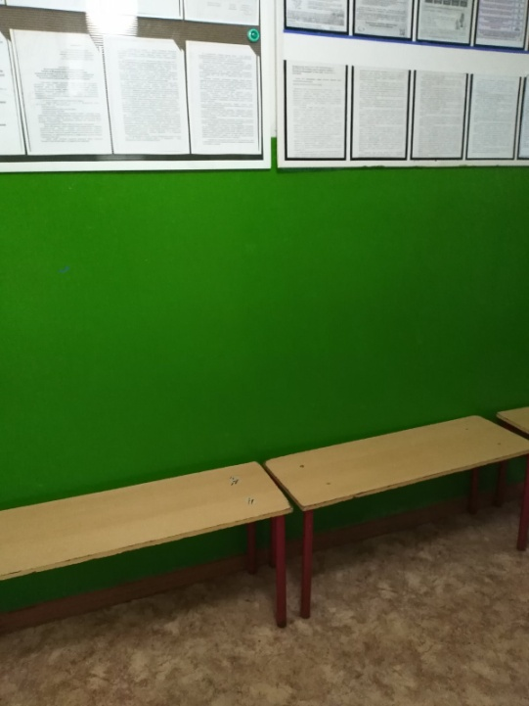
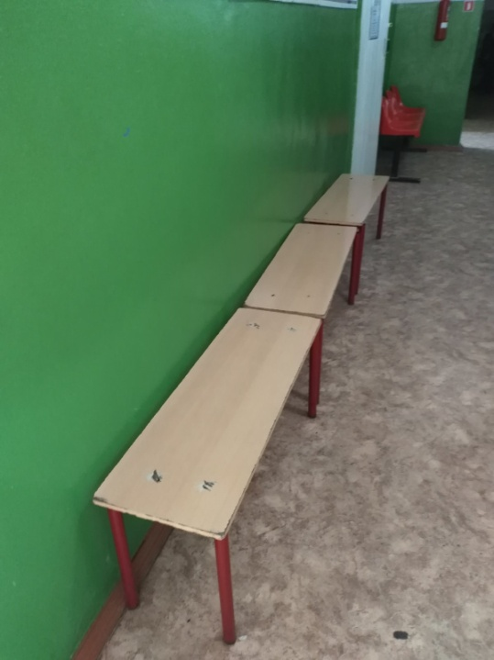
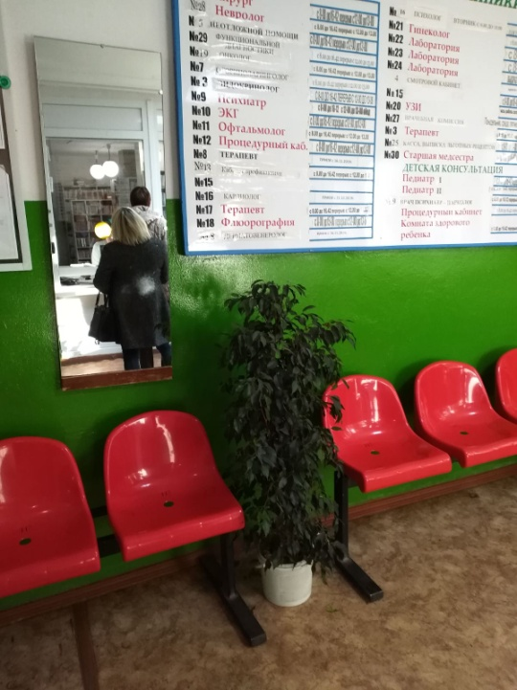
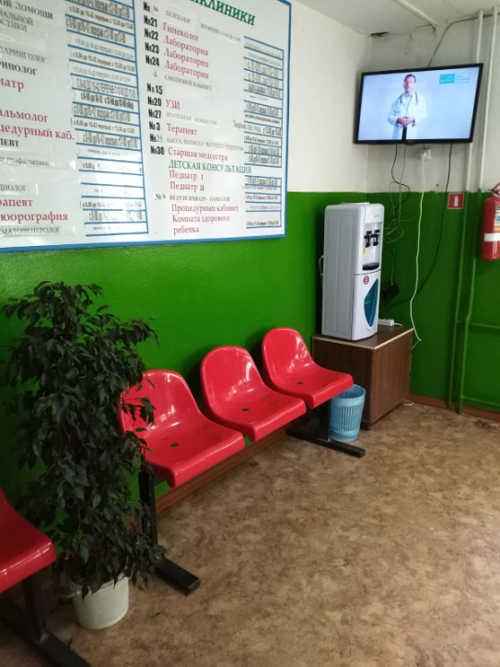
Фотофиксация результатов завершенных проектов
Было | Стало

Slide 7
Паспорт проекта 2 Оптимизация работы кабинета медицинской профилактики в части увеличения пропускной способности
ОБЩИЕ ДАННЫЕ: |  |  |  | Заказчик: | Главный врач | Шинкаренко Л.В.
Процесс: | (оптимизация работы кабинета медицинской профилактики в части увеличения пропускной способности
Границы процесса:
Начало: | 1.04.19
Окончание: | 1.10.19
Лидер проекта: |  | Медицинская сестра |  |  |  |  | Бараниченко В.А.
Кросфункциональная команда проекта:
Руководитель проекта |  |  | Заведующая поликлиникой |  |  |  | Прудникова О.П.
Администратор |  |  | Заместитель главного врача по КЭР |  |  |  | Гудкова Е.Н.
Отв.за визуализац.и инф. |  |  | Статистик |  |  |  | Войнова Е.И.
Отв.за стандартизацию |  |  | Заведующий хозяйством |  |  |  | Максаков О.Г.
Член рабочей группы |  |  | Старшая медицинская сестра |  |  |  | Чумакова С.В.)
Член рабочей группы |  |  | Врач-невролог |  |  |  | (Крамарова О.О.)
Член рабочей группы |  |  | Медицинская сестра |  |  |  | (Бараниченко В.А
ЦЕЛЬ ПРОЕКТА
Наименование цели (критерий Новой модели), ед. измерения | Значение показателя
 | Базовое | Текущее | Целевое
Выделение физического лица для работы в кабинете медицинской профилактики | 0 | 1 | 1
Организация вызовов пациентов для профилактических осмотров через телефонную связь на определенное время | 2 | 15 | 15чел.
Сокращение времени ожидания | 4 часа | 50 мин | 20 минут
ОБОСНОВАНИЕ ПРОЕКТА:
1. Необходимость отделения потока посетителей для прохождения профилактических осмотров.
2. Длительное ожидание пациентов от 2 часов до 6 часов.
3. Отсутствие физического лица для работы в кабинете медицинской профилактики.
№ | Наименование контрольной точки (события) | Сроки
1. | Открытие и подготовка проекта | 01.04.19-22.04.19
 | *сформирован пакет распорядительных документов | 01.04.19-22.04.19
 | *оформлен стенд проекта | 22.04.19
2. | Диагностика и целевое состояние | 22.04.19-18.05.19
 | *разработана карта текущего состояния процесса | 22.04.19 29.04.19
 | *выявлены и проанализированы проблемы | 30.05.19-13.05.19
 | *разработана карта целевого состояния процесса | 14.05.19-21.05.19
 | *разработан план мероприятий по достижению целевого состояния | 21.05.19
 | *утвержден паспорт проекта. Проведен Kick-off проекта | 24.05.19
3. | Выполнение плана работ по достижению целевого состояния процесса (внедрение улучшений) | 24.05.19-05.08.19
 | *достигнуто целевое состояние проекта
4. | Мониторинг устойчивости улучшений | 05.08.19
 | *разработан стандарт процесса | 01.04.19-1.10.19
5. | Закрытие проекта | 05.08.19
 | *проект закрыт | 1.10.19
ПЛАНИРУЕМЫЕ ЭФФЕКТЫ:
Сокращение времени ожидания пациентов .
Сокращение пересечений пациентов до 3-х у кабинетов.
Увеличение количества пациентов проходящих профилактический осмотр и диспансеризацию.

Slide 8
Паспорт проекта 2 оптимизация работы кабинета медицинской профилактики в части увеличения пропускной способности
Основные мероприятия, которые предстоит выполнить в рамках проекта | СРОКИ РЕАЛИЗАЦИИ РАБОТ (МЕРОПРИЯТИЙ) (Календарные недели) Реализация проекта не более 26 недель
 | 1 | 2 | 3 | 4 | 5 | 6 | 7 | 8 | 9 | 10 | 11 | 12 | 13 | 14 | 15 | 16 | 17 | 18 | 19 | 20 | 21 | 22 | 23 | 24 | 25 | 26
ЭТАП 1. Открытие и подготовка проекта
ЭТАП 2. Диагностика и целевое состояние
ЭТАП 3. Выполнение плана работ по достижению целевого состояния процесса (внедрение улучшений)
Сбор и анализ проблем и предложений от пациентов, медперсонала и проведение фотофиксации. Определение наиболее проблемных процессов.
Картирование и анализ текущего состояния проблемных процессов с применением инструментов бережливого производства.
Составление карты потока целевого состояния процесса.
Составление оперативного плана работ по достижению целевого состояния процесса.
Выделение физического лица для работы в кабинете медицинской профилактики
Обучение физического лица для работы в кабинете медицинской профилактики
Оснащение кабинета медицинской профилактики телефонной связью
ЭТАП 4. Закрепление результатов и закрытие проекта

Slide 9
Паспорт проекта 3 Организация системы навигации в поликлинике
ОБЩИЕ ДАННЫЕ: |  |  |  | Заказчик: | Главный врач | Шинкаренко Л.В.
Процесс: | (Организация системы навигации в поликлинике
Границы процесса:
Начало: | 1.04.19
Окончание: | 1.10.19
Лидер проекта: |  | Врач-невролог |  |  |  |  | Крамарова О.О.
Кросфункциональная команда проекта:
Руководитель проекта |  |  | Заведующая поликлиникой |  |  |  | Прудникова О.П.
Администратор |  |  | Заместитель главного врача по КЭР |  |  |  | Гудкова Е.Н.
Отв.за визуализац.и инф. |  |  | Статистик |  |  |  | Войнова Е.И.
Отв.за стандартизацию |  |  | Заведующий хозяйством |  |  |  | Максаков О.Г.
Член рабочей группы |  |  | Контрактный управляющий |  |  |  | Глушихина Н.В.
Член рабочей группы |  |  | Главный экономист |  |  |  | Шевченко П.А.
Член рабочей группы |  |  | Медицинский регистратор |  |  |  | Калинина О.Д.
ЦЕЛЬ ПРОЕКТА
Наименование цели (критерий Новой модели), ед. измерения | Значение показателя
 | Базовое | Текущее | Целевое
Ускорить поиск кабинетов посетителями в поликлинике | 10-20 минут | 10-20 минут | 1-4 минуты
Ускорить поиск отделений на территории поликлиники | 10-20 минут | 10-20 минут | 1-4 минуты
Сократить время на поиск необходимой информации в точках ветвления потока | 10мин |  | Не более 30 сек
ОБОСНОВАНИЕ ПРОЕКТА:
1. Долгий поиск кабинетов в поликлинике
2. Разброс по территории диагностических кабинетов
3. Необходимость совершенствования системы навигации
№ | Наименование контрольной точки (события) | Сроки
1. | Открытие и подготовка проекта | 01.04.19-22.04.19
 | *сформирован пакет распорядительных документов | 01.04.19-22.04.19
 | *оформлен стенд проекта | 22.04.19
2. | Диагностика и целевое состояние | 22.04.19-18.05.19
 | *разработана карта текущего состояния процесса | 22.04.19 29.04.19
 | *выявлены и проанализированы проблемы | 30.05.19-13.05.19
 | *разработана карта целевого состояния процесса | 14.05.19-21.05.19
 | *разработан план мероприятий по достижению целевого состояния | 21.05.19
 | *утвержден паспорт проекта. Проведен Kick-off проекта | 24.05.19
3. | Выполнение плана работ по достижению целевого состояния процесса (внедрение улучшений) | 24.05.19-05.08.19
 | *достигнуто целевое состояние проекта
4. | Мониторинг устойчивости улучшений | 05.08.19
 | *разработан стандарт процесса | 01.04.19-1.10.19
5. | Закрытие проекта | 05.08.19
 | *проект закрыт | 1.10.19
ПЛАНИРУЕМЫЕ ЭФФЕКТЫ:
Снижение времени поиска кабинетов посетителями
Снижение времени пребывания посетителей в поликлинике
Уменьшить количество перемещений пациентов

Slide 10
Паспорт проекта 3 Организация системы навигации в поликлинике
Основные мероприятия, которые предстоит выполнить в рамках проекта | СРОКИ РЕАЛИЗАЦИИ РАБОТ (МЕРОПРИЯТИЙ) (Календарные недели) Реализация проекта не более 26 недель
 | 1 | 2 | 3 | 4 | 5 | 6 | 7 | 8 | 9 | 10 | 11 | 12 | 13 | 14 | 15 | 16 | 17 | 18 | 19 | 20 | 21 | 22 | 23 | 24 | 25 | 26
ЭТАП 1. Открытие и подготовка проекта
ЭТАП 2. Диагностика и целевое состояние
ЭТАП 3. Выполнение плана работ по достижению целевого состояния процесса (внедрение улучшений)
Сбор и анализ проблем и предложений от пациентов, медперсонала и проведение фотофиксации. Определение наиболее проблемных процессов.
Картирование и анализ текущего состояния проблемных процессов с применением инструментов бережливого производства.
Составление карты потока целевого состояния процесса.
Составление оперативного плана работ по достижению целевого состояния процесса.
Выделение физического лица для работы в кабинете медицинской профилактики
Обучение физического лица для работы в кабинете медицинской профилактики
Оснащение кабинета медицинской профилактики телефонной связью
ЭТАП 4. Закрепление результатов и закрытие проекта

Slide 11
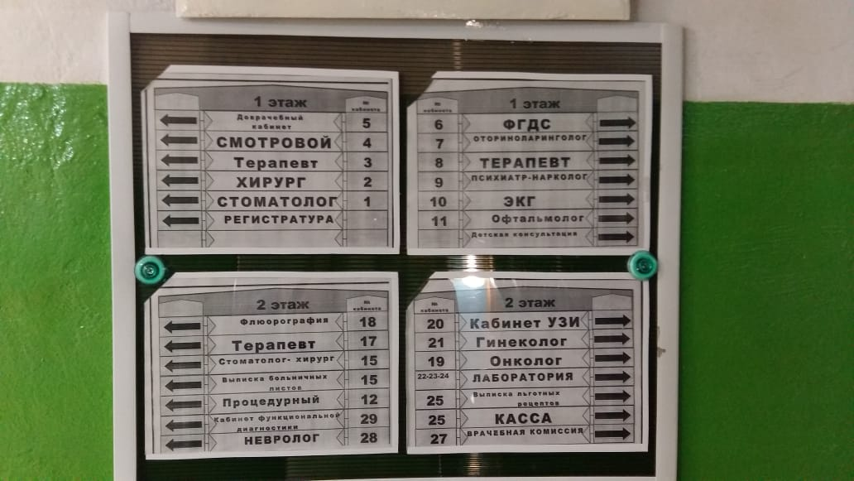
Фотофиксация результатов завершенных проектов
Было | Стало

Slide 12
Паспорт проекта 4 Оптимизация системы выписки льготных препаратов
ОБЩИЕ ДАННЫЕ: |  |  |  | Заказчик: | Главный врач | Шинкаренко Л.В.
Процесс: | (Оптимизация системы выписки льготных препаратов
Границы процесса:
Начало: | 1.04.19
Окончание: | 1.10.19
Лидер проекта: |  | Оператор ЭВМ |  |  |  |  | Быкадорова Н.В.
Кросфункциональная команда проекта:
Руководитель проекта |  |  | Заведующая поликлиникой |  |  |  | Прудникова О.П.
Администратор |  |  | Заместитель главного врача по КЭР |  |  |  | Гудкова Е.Н.
Отв.за визуализац.и инф. |  |  | Статистик |  |  |  | Войнова Е.И.
Отв.за стандартизацию |  |  | Заведующий хозяйством |  |  |  | Максаков О.Г.
Член рабочей группы |  |  | Старшая медицинская сестра |  |  |  | Чумакова С.В.)
Член рабочей группы |  |  | Врач-невролог |  |  |  | (Крамарова О.О.)
Член рабочей группы |  |  | кастелянша |  |  |  | (Короткова И.В.
ЦЕЛЬ ПРОЕКТА
Наименование цели (критерий Новой модели), ед. измерения | Значение показателя
 | Базовое | Текущее | Целевое
Снизить время ожидания выписки рецепта | 1час-2 дня | 1ч- 4 часа | 10-30 мин
Создание отдельного потока пациентов | нет |  | 5-6 чел/нед
№ | Наименование контрольной точки (события) | Сроки
1. | Открытие и подготовка проекта | 01.04.19-22.04.19
 | *сформирован пакет распорядительных документов | 01.04.19-22.04.19
 | *оформлен стенд проекта | 22.04.19
2. | Диагностика и целевое состояние | 22.04.19-18.05.19
 | *разработана карта текущего состояния процесса | 22.04.19 29.04.19
 | *выявлены и проанализированы проблемы | 30.05.19-13.05.19
 | *разработана карта целевого состояния процесса | 14.05.19-21.05.19
 | *разработан план мероприятий по достижению целевого сотояния | 21.05.19
 | *утвержден паспорт проекта. Проведен Kick-off проекта | 24.05.19
3. | Выполнение плана работ по достижению целевого состояния процесса (внедрение улучшений) | 24.05.19-05.08.19
4. | *достигнуто целевое состояние проекта | 05.08.19
 | Мониторинг устойчивости улучшений | 01.04.19-1.10.19
5. | *разработан стандарт процесса | 05.08.19
 | Закрытие проекта | 1.10.19
ОБОСНОВАНИЕ ПРОЕКТА:
1. Долгое ожидание выписки рецепта
2. Нахождение пациентов в общей очереди записи к терапевту
ПЛАНИРУЕМЫЕ ЭФФЕКТЫ:
Оптимизация системы выписки льготных рецептов
Снижение времени пребывания посетителей в поликлинике
уменьшение возврата пациента по потоку до 1.
Сокращение времени получение рецептурного бланка

Slide 13
Паспорт проекта 4 Оптимизация системы выписки льготных препаратов
Основные мероприятия, которые предстоит выполнить в рамках проекта | СРОКИ РЕАЛИЗАЦИИ РАБОТ (МЕРОПРИЯТИЙ) (Календарные недели) Реализация проекта не более 26 недель
 | 1 | 2 | 3 | 4 | 5 | 6 | 7 | 8 | 9 | 10 | 11 | 12 | 13 | 14 | 15 | 16 | 17 | 18 | 19 | 20 | 21 | 22 | 23 | 24 | 25 | 26
ЭТАП 1. Открытие и подготовка проекта
ЭТАП 2. Диагностика и целевое состояние
ЭТАП 3. Выполнение плана работ по достижению целевого состояния процесса (внедрение улучшений)
Сбор и анализ проблем и предложений от пациентов, медперсонала и проведение фотофиксации. Определение наиболее проблемных процессов.
Картирование и анализ текущего состояния проблемных процессов с применением инструментов бережливого производства.
Составление карты потока целевого состояния процесса.
Составление оперативного плана работ по достижению целевого состояния процесса.
Выделение часов приема пациентов для выписки льготных препаратов
Корректировка составленного графика на основании загруженности участковой службы
Информирование пациентов о времени приема пациентов посредством сайта ЛПУ
ЭТАП 4. Закрепление результатов и закрытие проекта

Slide 14
Паспорт проекта 5 Оптимизация работы регистратуры
ОБЩИЕ ДАННЫЕ: |  |  |  | Заказчик: | Главный врач | Шинкаренко Л.В.
Процесс: | (Оптимизация работы регистратуры в части ускория поиска амбулаторной карты
Границы процесса :от обращения пациента в регистратуру до направления в кабинет к врачу.
Начало: | 1.04.19
Окончание: | 1.10.19
Лидер проекта: |  | Медицинский регистратор |  |  |  |  | Калинина О.Д.
Кросфункциональная команда проекта:
Руководитель проекта |  |  | Заведующая поликлиникой |  |  |  | Прудникова О.П.
Администратор |  |  | Заместитель главного врача по КЭР |  |  |  | Гудкова Е.Н.
Отв.за визуализац.и инф. |  |  | Статистик |  |  |  | Войнова Е.И.
Отв.за стандартизацию |  |  | Заведующий хозяйством |  |  |  | Максаков О.Г.
Член рабочей группы |  |  | Старшая медицинская сестра |  |  |  | Чумакова С.В.)
Член рабочей группы |  |  | Главный экономист |  |  |  | Шевченко П.А.
Член рабочей группы |  |  | Медицинский регистратор |  |  |  | Калинина О.Д.
ЦЕЛЬ ПРОЕКТА
Наименование цели (критерий Новой модели), ед. измерения | Значение показателя
 | Базовое | Текущее | Целевое
Снизить время поиска карт | 2-10 мин | 2-10 мин | 1-3 минуты
Снизить время ожидания очереди в регистратуре | 2-30 мин | 2-10 мин | 1-3 минуты
ОБОСНОВАНИЕ ПРОЕКТА:
1. Долгий поиск карточек в регистратуре
2. Долгое ожидание в очереди посетителей
3. Отсутствие вспомогательных механизмов поиска в картотеке
№ | Наименование контрольной точки (события) | Сроки
1. | Открытие и подготовка проекта | 01.04.19-22.04.19
 | *сформирован пакет распорядительных документов | 01.04.19-22.04.19
 | *оформлен стенд проекта | 22.04.19
2. | Диагностика и целевое состояние | 22.04.19-18.05.19
 | *разработана карта текущего состояния процесса | 22.04.19 29.04.19
 | *выявлены и проанализированы проблемы | 30.05.19-13.05.19
 | *разработана карта целевого состояния процесса | 14.05.19-21.05.19
 | *разработан план мероприятий по достижению целевого состояния | 21.05.19
 | *утвержден паспорт проекта. Проведен Kick-off проекта | 24.05.19
3. | Выполнение плана работ по достижению целевого состояния процесса (внедрение улучшений) | 24.05.19-05.08.19
 | *достигнуто целевое состояние проекта
4. | Мониторинг устойчивости улучшений | 05.08.19
 | *разработан стандарт процесса | 01.04.19-1.10.19
5. | Закрытие проекта | 05.08.19
 | *проект закрыт | 1.10.19
ПЛАНИРУЕМЫЕ ЭФФЕКТЫ:
Ускорить время поиска амбулаторных карт.
Снижение времени нахождения пациента у окна регистратуры

Slide 15
Проект 5 Оптимизация работы регистратуры
Основные мероприятия, которые предстоит выполнить в рамках проекта | СРОКИ РЕАЛИЗАЦИИ РАБОТ (МЕРОПРИЯТИЙ) (Календарные недели) Реализация проекта не более 26 недель
 | 1 | 2 | 3 | 4 | 5 | 6 | 7 | 8 | 9 | 10 | 11 | 12 | 13 | 14 | 15 | 16 | 17 | 18 | 19 | 20 | 21 | 22 | 23 | 24 | 25 | 26
ЭТАП 1. Открытие и подготовка проекта
ЭТАП 2. Диагностика и целевое состояние
ЭТАП 3. Выполнение плана работ по достижению целевого состояния процесса (внедрение улучшений)
Сбор и анализ проблем и предложений от пациентов, медперсонала и проведение фотофиксации. Определение наиболее проблемных процессов.
Картирование и анализ текущего состояния проблемных процессов с применением инструментов бережливого производства.
Составление карты потока целевого состояния процесса.
Составление оперативного плана работ по достижению целевого состояния процесса.
Выделение физического лица для работы в кабинете медицинской профилактики
Обучение физического лица для работы в кабинете медицинской профилактики
Оснащение кабинета медицинской профилактики телефонной связью
ЭТАП 4. Закрепление результатов и закрытие проекта

Slide 16
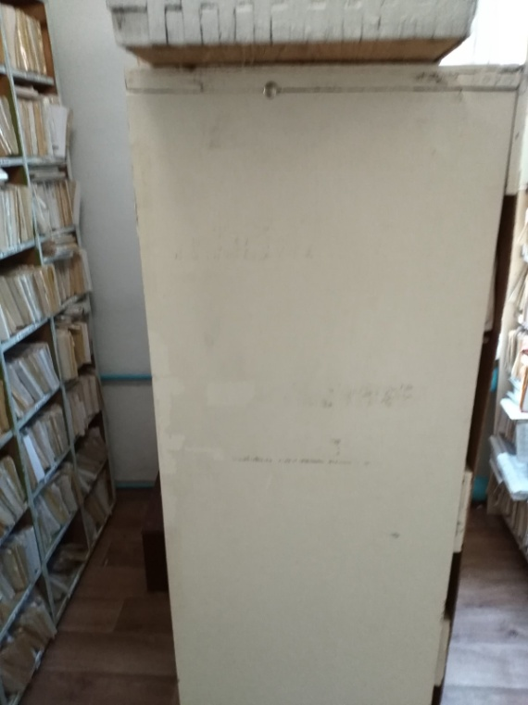
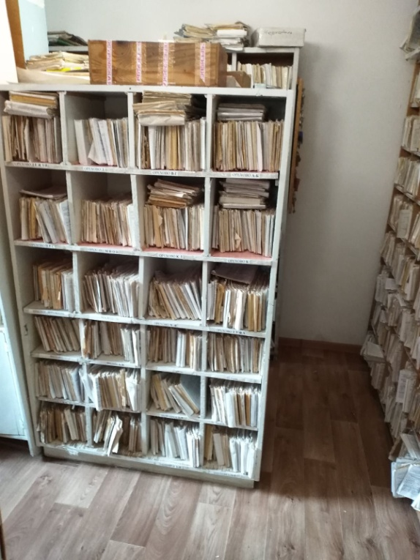
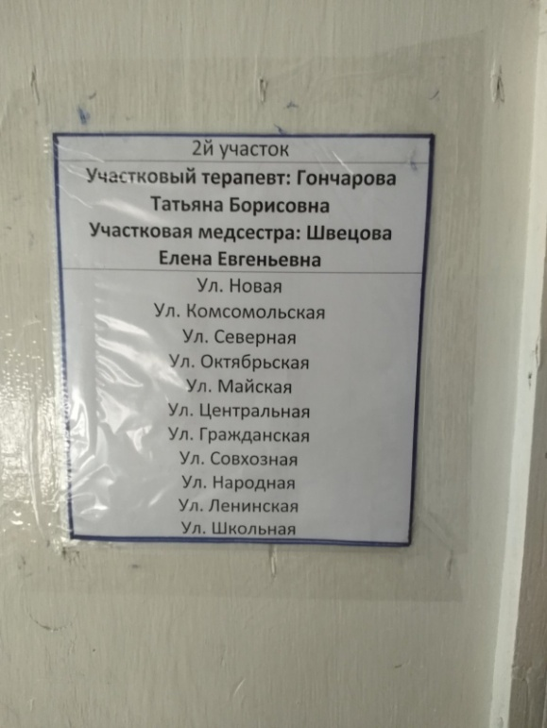
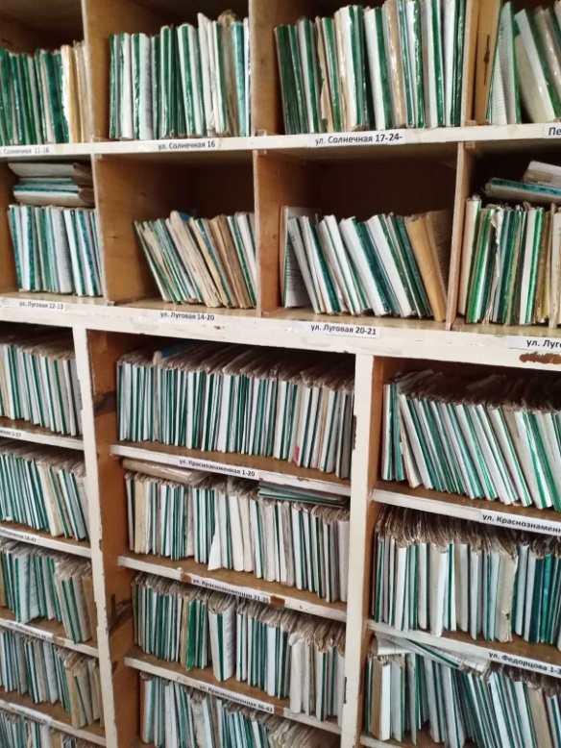
Фотофиксация результатов завершенных проектов
Было | Стало

Slide 17
Паспорт проекта 6 Организация комфортных условий для посетителей в зоне детского отделения
ОБЩИЕ ДАННЫЕ: |  |  |  | Заказчик: | Главный врач | Шинкаренко Л.В.
Процесс: | (Организация комфортных условий для посетителей в зоне детского отделения
Границы процесса:
Начало: | 1.04.19
Окончание: | 1.10.19
Лидер проекта: |  | Врач-терапевт |  |  |  |  | Волобоева А.Е.
Кросфункциональная команда проекта:
Руководитель проекта |  |  | Заведующая поликлиникой |  |  |  | Прудникова О.П.
Администратор |  |  | Заместитель главного врача по КЭР |  |  |  | Гудкова Е.Н.
Отв.за визуализац.и инф. |  |  | Статистик |  |  |  | Войнова Е.И.
Отв.за стандартизацию |  |  | Заведующий хозяйством |  |  |  | Максаков О.Г.
Член рабочей группы |  |  | Старшая медицинская сестра |  |  |  | Чумакова С.В.)
Член рабочей группы |  |  | Программист |  |  |  | Бурцев В.А.
Член рабочей группы |  |  | Врач педиатр |  |  |  | Манушина Т.М.
ЦЕЛЬ ПРОЕКТА
Наименование цели (критерий Новой модели), ед. измерения | Значение показателя
 | Базовое | Текущее | Целевое
Закупка кулеров для зоны регистратуры | 0 | 1 | 2
Организация сознания сидячих мест ожидания в зоне детского отделения | 6 | 11 | 15
Создание детской игровой зоны | нет |  | 1 игровая зона
ОБОСНОВАНИЕ ПРОЕКТА:
1. Необходимость сознания сидячих мест ожидания в зоне регистратуры
2. Необходимость создания комфортных условий ожидания в летне-осенний период в части температурных условий
3. Необходимость оснащения зон ожидания питьевой водой
№ | Наименование контрольной точки (события) | Сроки
1. | Открытие и подготовка проекта | 01.04.19-22.04.19
 | *сформирован пакет распорядительных документов | 01.04.19-22.04.19
 | *оформлен стенд проекта | 22.04.19
2. | Диагностика и целевое состояние | 22.04.19-18.05.19
 | *разработана карта текущего состояния процесса | 22.04.19 29.04.19
 | *выявлены и проанализированы проблемы | 30.05.19-13.05.19
 | *разработана карта целевого состояния процесса | 14.05.19-21.05.19
 | *разработан план мероприятий по достижению целевого состояния | 21.05.19
 | *утвержден паспорт проекта. Проведен Kick-off проекта | 24.05.19
3. | Выполнение плана работ по достижению целевого состояния процесса (внедрение улучшений) | 24.05.19-05.08.19
 | *достигнуто целевое состояние проекта
4. | Мониторинг устойчивости улучшений | 05.08.19
 | *разработан стандарт процесса | 01.04.19-1.10.19
5. | Закрытие проекта | 05.08.19
 | *проект закрыт | 1.10.19
ПЛАНИРУЕМЫЕ ЭФФЕКТЫ:
Организация комфортных условий для детей и их родителей в зоне детского отделения

Slide 18
Паспорт проекта 6 Организация комфортных условий для посетителей в зоне детского отделения
Основные мероприятия, которые предстоит выполнить в рамках проекта | СРОКИ РЕАЛИЗАЦИИ РАБОТ (МЕРОПРИЯТИЙ) (Календарные недели) Реализация проекта не более 26 недель
 | 1 | 2 | 3 | 4 | 5 | 6 | 7 | 8 | 9 | 10 | 11 | 12 | 13 | 14 | 15 | 16 | 17 | 18 | 19 | 20 | 21 | 22 | 23 | 24 | 25 | 26
ЭТАП 1. Открытие и подготовка проекта
ЭТАП 2. Диагностика и целевое состояние
ЭТАП 3. Выполнение плана работ по достижению целевого состояния процесса (внедрение улучшений)
Сбор и анализ проблем и предложений от пациентов, медперсонала и проведение фотофиксации. Определение наиболее проблемных процессов.
Картирование и анализ текущего состояния проблемных процессов с применением инструментов бережливого производства.
Составление карты потока целевого состояния процесса.
Составление оперативного плана работ по достижению целевого состояния процесса.
Выделение физического лица для работы в кабинете медицинской профилактики
Обучение физического лица для работы в кабинете медицинской профилактики
Оснащение кабинета медицинской профилактики телефонной связью
ЭТАП 4. Закрепление результатов и закрытие проекта

Slide 19
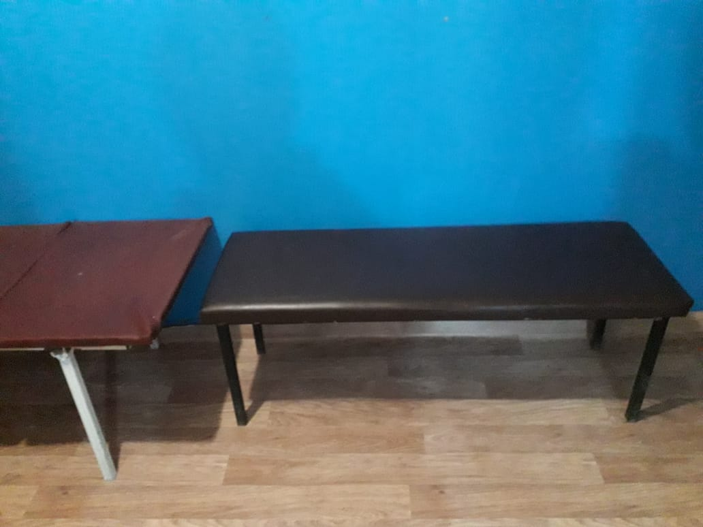
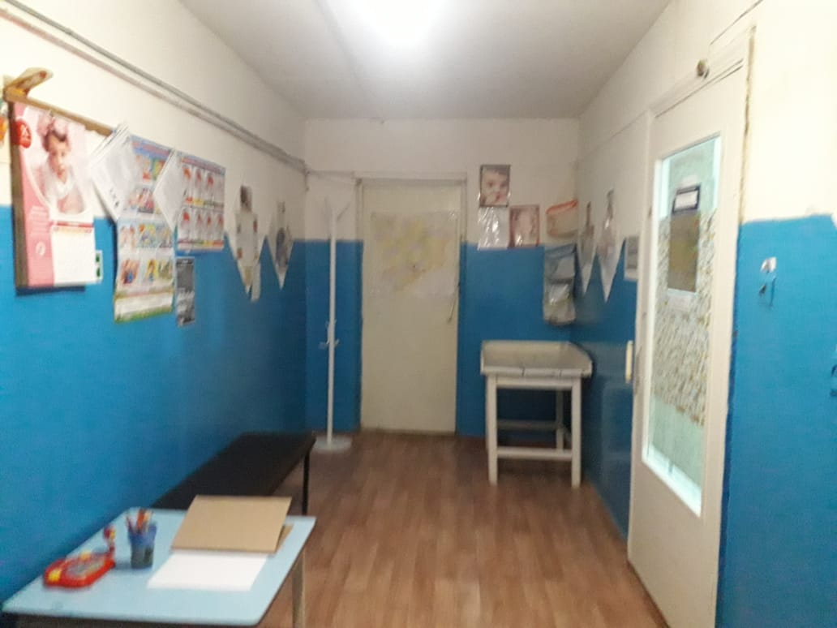
Фотофиксация результатов завершенных проектов
Было | Стало

Slide 20
Благодарю за внимание!

